Slide 1
PENERAPAN METODE MEL FREQUENCY CEPTRAL COEFFICIENT DAN LEARNING VECTOR QUANTIZATION UNTUK TEXT-DEPENDENT SPEAKER VERIFICATION
Sukoreno mukti w - 1112051

Slide 2
LATAR BELAKANG
Kata sandi dalam bentuk teks dianggap kurang aman karena sering kali terjadi kebocoran. Maka dari itu dibutuhkan bentuk lain dari kata sandi, salah satunya adalah dalam bentuk suara.
Dibangun sistem pengenalan pembicara untuk identifikasi dan verifikasi yang nanti nya dapat berguna sebagai bentuk kata sandi untuk mengakses sebuah sistem
Pengenalan dibuat menggunakan metode MFCC sedangkan klasifikasi menggunakan LVQ
Notes:
Layanan keamanan pada umumnya menggunakan kata sandi untuk membatasi dan mengontrol akses layanan tersebut. Kata sandi yang biasa digunakan sering kali berbentuk teks, sehingga setiap kali pengguna ingin melakukan akses terhadap layanan tersebut, pengguna harus memasukan kata sandi dengan cara mengetik kata sandi tersebut ke dalam password field yang tersedia. Penggunaan kata sandi dengan bentuk teks dianggap masih kurang aman karena sering kali terjadi kebocoran. Maka dari itu dibutuhkanlah bentuk lain dari kata sandi, untuk meningkatkan keamanan dalam mengakses layanan atau data tertentu. Salah satunya adalah dalam bentuk suara.
Manusia dapat mengenali seseorang hanya dengan mendengarkan orang tersebut berbicara. Maka, beberapa detik ucapan sudah cukup untuk mengidentifikasi pembicara. Speaker Recognition adalah proses untuk mengidentifikasi pembicara secara otomatis berdasarkan karakteristik suara [KSH12]. Melalui konsep ini, Speaker Recognition memungkinkan untuk menggunakan karakteristik suara pembicara sebagai kata sandi untuk memverifikasi identitas pembicara dan mengakses layanan tersebut.

Slide 3
RUMUSAN MASALAH
Bagaimanakah pengaruh nilai parameter-parameter MFCC dan LVQ terhadap hasil identifikasi yang diperoleh?
Seberapa besar peningkatan akurasi yang dapat diperoleh dengan mengubah parameter-parameter MFCC ?
Apakah metode MFCC mampu mengekstraksi ciri suara hingga mendapatkan warna suara yang unik dari masing-masing pembicara ?
Bagaimana hasil dari identifikasi dan verifikasi suara pembicara-kata dengan menggunakan kombinasi metode MFCC dan LVQ ?

Slide 4
TUJUAN PENELITIAN
Untuk mengidentifikasi pembicara melalui pengenalan suara, dan untuk mengetahui performa dari kombinasi metode MFCC dan LVQ untuk identifikasi dan verifikasi suara pembicara.

Slide 5
BATASAN MASALAH
Kata yang akan digunakan untuk melakukan verifikasi dibatasi hanya berupa buka, kunci, unlock dan lock.
Aplikasi yang dibuat hanya menerima masukan berupa suara ucapan manusia dan keluarannya merupakan hasil identifikasi pembicara dan kata-kata terdaftar.

Slide 6
KONTRIBUSI PENELITIAN
Mendapatkan perbaikan akurasi yang lebih baik yang pada penelitian sebelumnya yang dilakukan oleh Daniel Christian T. dengan Judul “Penerapan Metode Mel-Frequency Cepstral Coefficients Dan K-Means Clustering Untuk Pengenalan Pembicara” yang sebelumnya menggunakan metode MFCC dan K-Mean Clustering dan akan dicoba dengan menggunakan kombinasi metode MFCC dan LVQ.

Slide 7
ANALISIS MASALAH
Bagaimana melakukan identifikasi dan verifikasi pembicara melalui sebuah input suara dengan ucapan terbatas. Untuk itu digunakan metode MFCC untuk ekstraksi fitur dan LVQ untuk klasifikasi identifikasi pembicara.
MFCC digunakan karena sudah terbukti menghasilkan ekstraksi fitur yang suara yang baik, sedangkan LVQ digunakan karena merupakan salah satu supervised neural network. Berdasarkan penelitian oleh Geeta Nijhawan pada tahun 2014, kombinasi MFCC dan LVQ untuk kasus Text Independent Speaker Verification menghasilkan akurasi 95%.
Notes:
Masalah yang akan dibahas pada penelitian ini adalah bagaimana melakukan identifikasi dan verifikasi pembicara melalui sebuah input suara dengan ucapan terbatas. Ucapan yang akan diterima pada tahap verifikasi hanya lock, unlock, buka dan kunci. Selain itu maka verifikasi dianggap gagal meskipun identifikasi pembicara dianggap benar. Untuk dapat melakukan pengenalan pembicara, sebuah metode yang dapat memodelkan pendengaran manusia perlu dibuat untuk diterapkan pada sistem sebuah speaker recognition. Sistem akan melakukan ekstraksi fitur untuk mendapatkan karakteristik dari input suara tersebut untuk dijadikan parameter-parameter yang akan digunakan untuk mengidentifikasi pembicara.
Dalam penelitian ini metode Mel Frequency Ceptral Coefficients berperan sebagai pengekstraksi fitur dari input suara, metode ini digunakan karena dianggap paling baik untuk melakukan ekstraksi fitur dari input suara dengan berbagai kondisi, salah satunya kondisi suara dengan banyak noise.
Untuk mendapatkan klasifikasi hasil identifikasi dan verifikasi pembicara, maka digunakan metode Learning Vector Quantization (LVQ). LVQ digunakan untuk melakukan pengambilan keputusan untuk identifikasi pembicara karena LVQ merupakan salah satu algoritma dari supervised neural network. Sehingga hasil yang diperoleh dapat lebih akurat menggunakan metode ini.

Slide 8
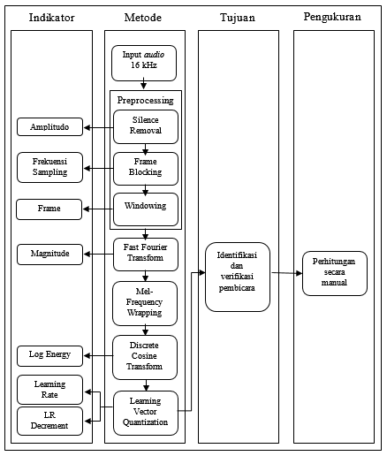
KERANGKA PEMIKIRAN
Notes:
Kerangka pemikiran dalam pembuatan tugas akhir ini adapun sebagai berikut:
File suara hasil rekaman dengan frekuensi sampling sebesar 16 kHz dimasukan sebagai input.
Selanjutnya dilakukan silence removal yang amplituda nya kecil akan dihilangkan.
Frame Blocking dilakukan untuk membagi sinyal kedalam beberapa bagian.
Windowing akan dilakukan pada setiap frame dari hasil frame blocking pada taha sebelumnya, windowing yang akan digunakan adalah Hamming Window.
Selanjutnya dilakukan perhitungan Fast Fourier Transform untuk mengubah sinyal dari domain waktu ke domain frekuensi yang nantinya frekuensi tersebut akan digunakan untuk mendapatkan koefisien-koefisien acoustic vector.
Untuk mendapatkan acoustic vector atau nilai koefisien ceptral mel-frequency maka dilakukan perhitungan Discrete Cousine Transform dengan menghitung nilai log-energy yang didapatkan dari proses Mel-Frequency Wrapping.
Selanjutnya acoustic vector akan diproses menggunakan Learning Vector Quantization untuk mendapatkan hasil identifikasi dan verifikasi pembicara pada proses pengujian dan akan disimpan sebagai basis data pembicara pada proses pelatihan.

Slide 9
PERANCANGAN

Slide 10
INPUT SUARA
Berdurasi sekitar 1-3 detik tergantung kata yang diucapkan
Sampling yang digunakan adalah 16 kHz, agar memenuhi Nyquist-Shannon Criteria.
5 sampel pembicara yang terdiri dari 3 pria dan 2 wanita (buka, kunci, lock, dan unlock).
Setiap kata akan direkam sebanyak 5 kali, sehingga total untuk masing-masing pembicara adalah 20 kali perekaman suara.
Notes:
karena pada umumnya suara percakapan manusia adalah 300 Hz – 8000 Hz. Untuk memenuhi Nyquist Shannon Criterion, maka frekuensi sampling yang dipakai adalah 16 kHz, yang dimana minimum frekuensi sampling adalah 2 kali frekuensi sinyal [GEE14].

Slide 11

INPUT SUARA (Cont.)
file suara yang digunakan adalah rekaman suara ucapan “buka” sepanjang 2 detik dengan frekuensi sampling sebesar 16 kHz. Jumlah sampel yang didapat dari rekaman tersebut adalah sebanyak 15975 sampel.
Sampel ke- | Nilai Sampel
1 | 0.00006
2 | -0.00006
3 | 0.00012
… | …
15975 | -0.00006

Slide 12
MEL FREQUENCY CEPTRAL COEFFICIENTS
Salah satu metode yang paling popular untuk mengekstraksi fitur suara dengan cara menghitung koefisien cepstral berdasarkan variasi frekuensi kritis pada sistem pendengaran manusia.

Slide 13


SILENCE REMOVAL
file suara yang bernilai antara $−0.00021$ sampai $0.00021$ akan dihilangkan dan tidak akan di proses karena nilai sampel tersebut dianggap suara diam yang tidak penting untuk ekstraksi fitur.
sampel yang bernilai $−0.00021$ sampai $0.00021$ ada sebanyak 8201 buah, maka jumlah sampel file audio tersebut akan menjadi 7774 sampel.

Slide 14
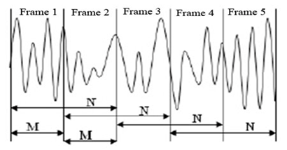
FRAME BLOCKING
Sinyal dibagi-bagi menjadi beberapa frame dengan panjang pada umumnya sekitar 20-30ms yang berisi M sampel dan masing-masing frame dipisahkan oleh N (M<N) dimana N adalah banyaknya pergeseran antar frame. Frame blocking perlu dilakukan karena sinyal suara mengalami perubahan dalam jangka waktu tertentu.
Notes:
Overlap dilakukan dengan frame tetangga, agar mengurangi diskontinuitas antar frame

Slide 15
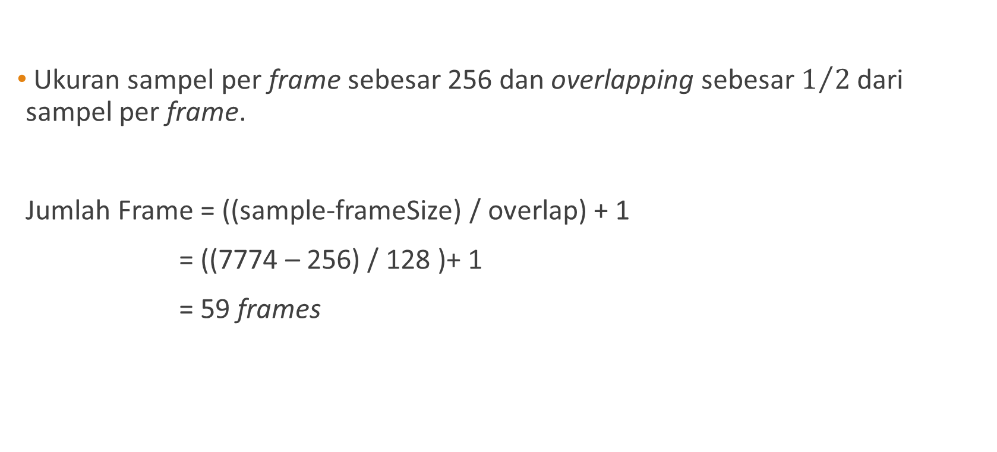
FRAME BLOCKING (Cont.)
Ukuran sampel per frame sebesar 256 dan overlapping sebesar $1/2$dari sampel per frame.
Jumlah Frame = ((sample-frameSize) / overlap) + 1
= ((7774 – 256) / 128 )+ 1
= 59 frames
Notes:
Biasanya ukuran frame merupakan bilangan power of two agar dapat digunakan pada proses FFT.

Slide 16


WINDOWING
Windowing dilakukan untuk meminimalisir diskontinuitas yang terjadi pada sinyal, yang disebabkan oleh kebocoran spektral pada saat proses frame blocking dilakukan dimana sinyal yang baru, memiliki frekuensi yang berbeda dengan sinyal aslinya.
Konsep dari windowing adalah meruncingkan ujung sinyal menjadi nol pada bagian awal dan akhir setiap frame.
Notes:
$y\left(n\right)$= sinyal hasil windowing sampel ke- 𝑛
$x\left(n\right)$ = nilai sampel ke- 𝑛 sebelum di windowing
$w\left(n\right)$= nilai window ke- 𝑛
$N$= jumlah sampel setiap frame
$n$ = indeks sampel dalam suatu frame
$w\left(n\right)$= nilai window ke- 𝑛
$N$= jumlah sampel setiap frame
$n$ = indeks sampel dalam suatu frame

Slide 17
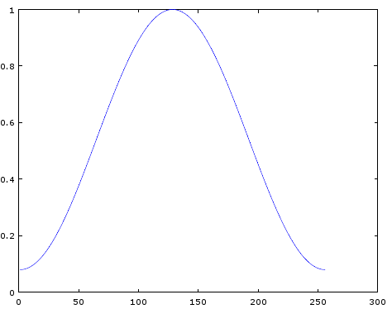
HAMMING WINDOW
Hamming | Nilai Hamming Window
1 | 0.080000
… | …
128 | 0.99997
… | …
256 | 0.080000
Notes:
Hamming windows dengan rumus 2.2
$w_{0}=0,54−0,46 cos\left(\frac{2∗0∗π}{256−1}\right)$
$= 0,08$
$y_{0}=−0.00021362∗0,08$
$= − 0,000017$
$w_{255}=0,54−0,46 cos\left(\frac{2∗255∗π}{256−1}\right)$
$= 0.08$
${ y}_{256}=−0.0024719∗ 0.08$
$= − 0,00019775$

Slide 18
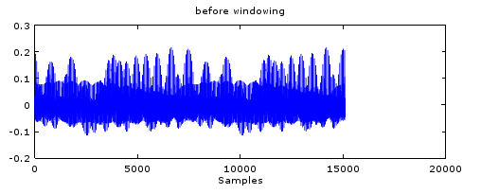
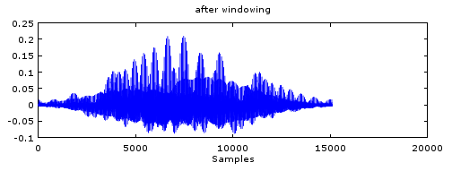
WINDOWING (Cont.)
Frame ke- | Sampel ke- | Nilai Sampel
1 | 1 | -0.00021362
… | … | …
1 | 256 | -0.0024719
Frame ke- | Sampel ke- | Nilai setelah windowing
1 | 1 | -0.000017
… | … | …
1 | 256 | -0.00019775
Notes:
$w_{0}=0,54−0,46 cos\left(\frac{2∗0∗π}{256−1}\right)$
$= 0,08$
$y_{0}=−0.00021362∗0,08$
$= − 0,000017$
$w_{255}=0,54−0,46 cos\left(\frac{2∗255∗π}{256−1}\right)$
$= 0.08$
${ y}_{256}=−0.0024719∗ 0.08$
$= − 0,00019775$

Slide 19
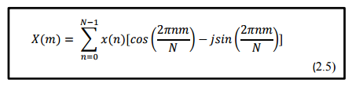
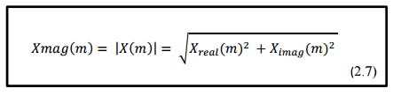
DFT & FFT
Discrete Fourier Transform (DFT) adalah prosedur yang digunakan dalam pemrosesan sinyal digital dan filterisasi digital. DFT memungkinkan kita untuk menganalisa, memanipulasi dan mensintesis sinyal. Mengubah sinyal dari domain waktu ke domain frekuensi. DFT membutuhkan operasi O(N²) FFT mengurangi operasi komputasinya menjadi O(N log₂ (N))
Notes:
𝑋(𝑚) = komponen output DFT ke-m
𝑚 = indeks output DFT dalam domain frekuensi, m = 0, 1, 2, 3, …, N-1
𝑥(𝑛) = urutan input sampel, 𝑥(0), 𝑥(1), 𝑥(2), 𝑑𝑠𝑡
𝑛 = indeks input sampel dalam domain waktu, n = 0, 1, 2, 3 ... , N-1
𝑗 = √−1 imaginer
𝑁 = jumlah urutan input sampel dan jumlah titik frekuensi dalam output DFT

Slide 20
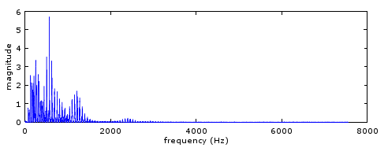
DFT & FFT (Cont.)
Frame ke- | Sampel ke- | Nilai Magnitude
1 | 1 | 0.0015689
1 | 2 | 0.0036518
… | … | …
1 | 128 | 0.0036518

Slide 21

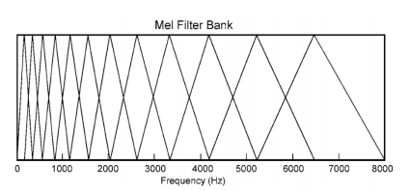

MEL-FREQUENCY WRAPPING
Mel-Frequency Wrapping menggunakan Filterbank untuk menyaring sinyal suara.
Filterbank adalah sistem yang membagi input sinyal ke dalam kumpulan analisis sinyal, yang masing-masing sesuai dengan wilayah yang berbeda sesuai spectrum.
mel-filterbank yang terdiri dari rangkaian Triangular Window yang saling overlap akan menyaring sinyal sebanyak N sampel.
Notes:
Dimana, 𝑚𝑒𝑙(𝑓) = Nilai mel, konversi dari nilai frekuensi
𝑚𝑒𝑙−1 (𝑓) = Nilai frekuensi, konversi dari nilai
mel 𝑓 = Nilai frekuens

Slide 22

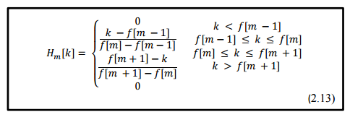
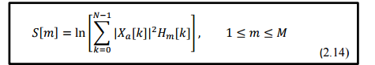
MEL-FREQUENCY WRAPPING (Cont.)
Notes:
Dimana,
$f[m]$ = Nilai sample FFT
$N$ = Jumlah FFT tiap frame
$F_{s}$ = Frekuensi sampling
$f_{h}$ = Frekuensi batas atas
$f_{i}$ = Frekuensi batas bawah
$M$ = Jumlah filter
Dimana,
$H_{m}[k]$ = Nilai filterbank
$m$ = Indeks filter
$k$ = Indeks input sampel FFT (k = 0, 1, ... , N - 1)
$f[m]$ = Nilai sampel FFT ke-m
Dimana,
$S[m]$ = Nilai log energy
$X_{a}[k]$ = Nilai magnitude (Hz)
$H_{m}[k]$= Nilai filterbank
$N$ = Jumlah nilai FFT tiap frame
$m$ = Indeks filter
$k$= Indeks input sampel FFT (k = 0, 1, ... , N - 1)

Slide 23
MEL-FREQUENCY WRAPPING (Cont.)
Jumlah filter yang digunakan adalah 32 filter.
Batas bawah adalah 300 Hz dan batas atas adalah Frekuensi Sampling / 2 yaitu 8000 Hz.
mel filterbank memiliki triangular window sebanyak 32 buah, dan memiliki 34 titik.
Mel ke- | Nilai Mel | Nilai Frekuensi | FFT Bin
1 | 401.26 | 300 | 4
… | … | … | …
34 | 2835 | 8000 | 128
frame ke- | filter ke- | Nilai log energy
1 | 1 | 0.028768
1 | 32 | 0.0075837
Notes:
Table 1 nilai mel dengan rumus 2.10
Table 1 nilai freq dengan rumus 2.11
Table 1 nilai fft bin dengan rumus 2.12
Table 2 dengan rumus 2.14
Linspace = (end-start)/(N-1)
= (2835 - 401.26)/33
= 73.75
$$f\left[0\right]=\left({256}/{16000}\right)∗{mel}^{−1}\left(401.26+{0∗(2835−401.26)}/{32+1}\right)$$
$=0.016∗{mel}^{−1}\left(401.261\right)$
$$=0.016∗299.37$$
$$=4.7899=4$$
…
$$f\left[33\right]=\left({256}/{16000}\right)∗{mel}^{−1}\left(401.26+{33∗(2835−401.26)}/{32+1}\right)$$
$=0.016∗{mel}^{−1}\left(2835\right)$
$$=0.016∗8000$$
$$=128$$

Slide 24
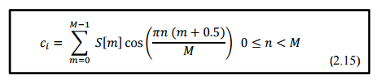
DISCRETE COSINE TRANSFORM
Nilai mel akan dikonversikan kembali ke dalam domain waktu, yang hasilnya disebut Mel Frequency Ceptral Coefficient.
Konversi ini dilakukan dengan menggunakan Discrete Cosine Transform (DCT). Koefisien DCT adalah nilai amplitudo dari spektrum yang dihasilkan.
Notes:
Dimana,
$c_{i}$ = Nilai koefisien C (cepstrum) ke-i
$S[m]$ = Nilai log energy
$M$ = Jumlah filter
$m$ = Indeks filter ,
$n$ = Indeks koefisien DCT

Slide 25
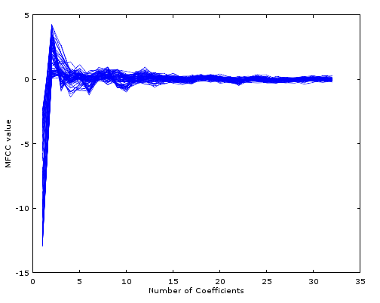
Hasil MFCC
Jumlah ceptrum yang diambil adalah sebanyak 13 buah pada satu frame. Dimulai dari index setelah pertama.
frame ke- | DCT ke- | Nilai DCT
1 | 2 | 0.257731
1 | 3 | 0.347545
… | … | …
1 | 13 | 0.059163

Slide 26
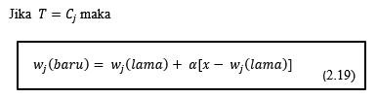
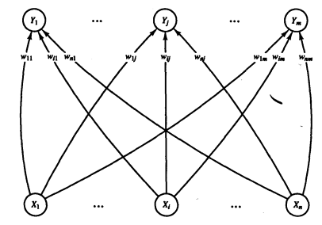
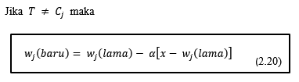
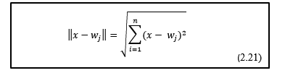
LEARNING VECTOR QUANTIZATION
Learning Vector Quantization (LVQ) adalah satu metode untuk melakukan klasifikasi pola yang dimana setiap keluarannya merepresentasikan sebuah kelas atau kategori tertentu.
Notes:
Inisialisasi vektor referensi; inisialisasi learning rate $(α)$, dimana $0< α<1$.
Selama kondisi berhenti adalah false, lakukan langkah 2-4.
untuk setiap input pelatihan vektor x, lakukan langkah 3 – 4.
Cari J hingga $\left\|x−\left.w_{j}\right\|\right.$ adalah nilai minimal.
Perbarui $w_{j}$dimana kondisinya adalah:
Kurangi learning rate.
Uji kondisi berhenti, seperti kondisi yang mungkin menetapkan sebuah jumlah tetap dari iterasi.
Keterangan:
$x=$vektor pelatihan $(x_{1},x_{2},x_{3},…x_{n})$
$T=$ Kategori atau kelas yang tepat untuk vektor pelatihan.
$w_{j}=$ bobot vektor untuk output ke – $j$
$C_{j}=$ kategori atau kelas yang direpresentasikan dari unit output ke – $j$
$\left\|x−\left.w_{j}\right\|\right.=$jarak Euclidean antara vektor input dan bobot vektor untuk output ke – $j$
$α=$Learning Rate, $0< α<1$.
Pengurangan Learning Rate = $α−(LR Decrement∗a)$

Slide 27
Flowchart LVQ
Notes:
Inisialisasi vektor referensi; inisialisasi learning rate $(α)$, dimana $0< α<1$.
Selama kondisi berhenti adalah false, lakukan langkah 2-4.
untuk setiap input pelatihan vektor x, lakukan langkah 3 – 4.
Cari J hingga $\left\|x−\left.w_{j}\right\|\right.$ adalah nilai minimal.
Perbarui $w_{j}$dimana kondisinya adalah:
Kurangi learning rate.
Uji kondisi berhenti, seperti kondisi yang mungkin menetapkan sebuah jumlah tetap dari iterasi.

Slide 28
Input LVQ (pelatihan data)
neuron Input ada 13, Output neuron ada 4 yaitu, pembicara-Buka, pembicara-Kunci, pembicara-Unlock, pembicara-Lock.
Learning rate ditetapkan sebesar 0.05 dan pengurangannya adalah 0.977, maksimum iterasi adalah 1000.
Masing-masing hasil suara, memiliki jumlah input yang berbeda-beda, tergantung dari jumlah fitur yang diperoleh dari hasil ekstraksi fitur.
Input | X₁ | X₂ | X₃ | … | X₁₃ | Output
1 | -12.554 | 0.25773 | 0.34754 | … | 0.05916 | Reno-Buka
60 | -12.06 | -0.00362 | 0.27599 | … | 0.49975 | Reno-Kunci
151 | -12.235 | 0.41048 | 0.73952 | … | 0.07273 | Reno-Lock
297 | -12.273 | 0.19314 | 0.40462 | … | 0.34727 | Reno-Unlock
Notes:
Berdasarkan rujukan penelitian sebelumnya, ditetapkan learning rate (α) sebesar 0.05 dengan pengurangan setiap kali iterasi 0.977 x α, maksimum iterasi adalah 1000 [ANG11].

Slide 29
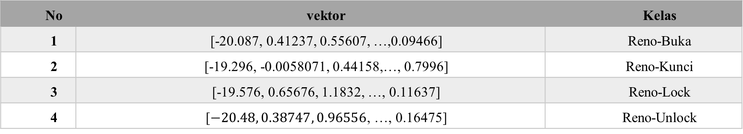
LVQ
Tabel bobot awal
No | Vektor | Kelas
1 | [-12.554, 0.25773, 0.34754, …,0.05916] | Reno-Buka
2 | [-12.060, -0.00362, 0.27599,…, 0.49975] | Reno-Kunci
3 | [-12.235, 0.41048, 0.73952, …, 0.07273] | Reno-Lock
4 | [-12.8, 0.24217, 0.60348, …, 0.10297] | Reno-Unlock
Tabel bobot akhir
No | vektor | Kelas
1 | [-20.087, 0.41237, 0.55607, …,0.09466] | Reno-Buka
2 | [-19.296, -0.0058071, 0.44158,…, 0.7996] | Reno-Kunci
3 | [-19.576, 0.65676, 1.1832, …, 0.11637] | Reno-Lock
4 | [$−20.48, 0.38747, 0.96556$, …, 0.16475] | Reno-Unlock
Notes:
Dari 297 vektor masukan di atas, dipilih satu vektor masukan dari setiap kelas yang akan diinisialisasikan sebagai inisialisasi vektor referensi untuk masing-masing kelas. Pada Tabel 3.11 terdapat hasil dari inisialisasi vektor referensi untuk setiap kelas. Sedangkan sisanya sebanyak 281 vektor masukan dijadikan sebagai data latih.
$|\left|X−W_{1}\right||$ = $\sqrt{{\left((−10.45)−(−12.554)\right)}^{2}+…+ {\left(0.09659−0.05916\right)}^{2}}$
= 2.4886
$|\left|X−W_{2}\right||$ = $\sqrt{{\left((−10.45)−(−12.06)\right)}^{2}+…+ {\left(0.09659−0.49975\right)}^{2}}$
= 2.4228
$|\left|X−W_{2}\right||$ = $\sqrt{{\left((−10.45)−(−12.235)\right)}^{2}+…+ {\left(0.09659−0.07273\right)}^{2}}$
= 2.1585
$|\left|X−W_{2}\right||$ = $\sqrt{{\left((−10.45)−(−12.8)\right)}^{2}+…+ {\left(0.09659−0.10297\right)}^{2}}$
= 2.6255
Paling kecil bobot 3
$$W_{31}= W_{31}− α∗\left(X_{11}−W_{31}\right)$$
$$=−12.235−0.05 \left(−10.45−(−12.235)\right)$$
$$= −12.324$$
…
$$W_{3…}= W_{3…}− α∗\left(X_{1…}−W_{3…}\right)$$
$$=0.49975−0.05 \left(0.09659−0.49975\right)$$
$$= 0.51991$$
Sehingga diperoleh bobot ketiga yang baru yaitu:
$$W_{3}= \left(−12.485, 0.38919, 0.72919, …, 0.071537\right)$$
$$α= α−(0.977∗ α)$$

Slide 30
LVQ (pengujian data)
Input | X₁ | X₂ | X₃ | … | X₁₃
1 | -12.061 | 0.71374 | 0.59465 | … | 0.07847
2 | -11.872 | 0.55795 | 0.58062 | … | 0.02105
… | … | … |  | … | …
90 | -12.432 | 0.37681 | 0.70664 | … | 0.01507
 | Reno-Buka | Reno-Kunci | Reno-Lock | Reno-Unlock
Jumlah hasil | 0 | 76 | 11 | 0
maka data input tersebut paling banyak masuk ke kelas Reno-Kunci, sehingga dapat disimpulkan kelas akhir dari data input adalah Reno-Kunci.
Notes:
$|\left|X−W_{1}\right||$ = $\sqrt{{\left((−12.061)−(−20.087)\right)}^{2}+…+ {\left(0.07847−0.09466\right)}^{2}}$
= 8.2155
$|\left|X−W_{2}\right||$ = $\sqrt{{\left((−12.061)−(−19.296)\right)}^{2}+…+ {\left(0.07847−0.7996\right)}^{2}}$
= 7.4205
$|\left|X−W_{3}\right||$ = $\sqrt{{\left((−12.061)−(−19.576)\right)}^{2}+…+ {\left(0.07847−0.11637\right)}^{2}}$
= 7.6278
$|\left|X−W_{4}\right||$ = $\sqrt{{\left((−12.061)−(−20.48)\right)}^{2}+…+ {\left(0.07847−0.16475\right)}^{2}}$
= 8.5672

Slide 31
Pengujian
Setiap orang akan diambil 1 rekaman suara untuk setiap kata, jumlah data uji setiap pembicara adalah 4 suara, sehingga total data uji adalah 20 buah suara.
Dilakukan 3 kali pelatihan data dengan parameter yang sama untuk mendapatkan 3 bobot akhir yang berbeda.
Akurasi akhir yang didapat adalah hasil akurasi rata-rata dari 3 kali pengujian pada parameter yang sama.

Slide 32
HASIL PENGUJIAN
 | Alpha | Decay | Epoch
1 | 0.05 | 0.1 | 1000
2 | 0.03 | 0.1 | 1000
3 | 0.03 | 0.095 | 1000
Notes:
Dari hasil pengujian di atas, maka didapatkan hasil tertinggi adalah 50% untuk akurasi identifikasi pembicara-kata, dan 71.6% untuk akurasi identifikasi pembicara saja. Parameter dengan akurasi tertinggi untuk identifikasi pembicara-kata didapatkan dengan nilai alpha adalah 0.03, nilai alpha decay adalah 0.097, dan nilai epoch adalah 100. Sedangkan parameter dengan akurasi tertinggi untuk identifikasi pembicara saja didapatkan dengan nilai alpha adalah 0.03, nilai alpha decay adalah 0.093, dan nilai epoch adalah 300.

Slide 33
HASIL PENGUJIAN
Notes:
Dari hasil pengujian di atas, maka didapatkan hasil tertinggi adalah 50% untuk akurasi identifikasi pembicara-kata, dan 71.6% untuk akurasi identifikasi pembicara saja. Parameter dengan akurasi tertinggi untuk identifikasi pembicara-kata didapatkan dengan nilai alpha adalah 0.03, nilai alpha decay adalah 0.097, dan nilai epoch adalah 100. Sedangkan parameter dengan akurasi tertinggi untuk identifikasi pembicara saja didapatkan dengan nilai alpha adalah 0.03, nilai alpha decay adalah 0.093, dan nilai epoch adalah 300.

Slide 34
KESIMPULAN
Nilai alpha dan alpha decay cukup mempengaruhi akurasi identifikasi dan verifikasi pembicara. Semakin kecil nilai alpha dan nilai alpha decay makan akurasi yang didapatkan akan semakin baik.
Nilai frame size sebesar 512 menghasilkan akurasi yang lebih baik sekitar 10-15% dibandingkan dengan nilai frame size sebesar 256.
Akurasi identifikasi pembicara dengan data latih hanya satu kata yang didapatkan lebih baik daripada akurasi identifikasi pembicara pada data latih banyak kata
Metode MFCC menghasilkan akurasi yang lebih baik untuk identifikasi pembicara saja, akurasi yang didapat paling tinggi untuk pembicara adalah sebesar 80%. Sehingga metode ini lebih cocok untuk pengenalan pembicara daripada pengenalan kata.

Slide 35
SARAN
Metode MFCC sebaiknya hanya digunakan untuk pengenalan pembicara saja, dapat dilihat hasil akurasi dalam mengenali pembicara berikut kata yang diucapkan masih kurang.
Optimasi-optimasi parameter LVQ dan MFCC dapat dikembangkan lebih jauh lagi untuk mendapatkan akurasi pengenalan yang lebih baik lagi.

